Slide 1
PERMINTAAN, PENAWARAN, DAN KESEIMBANGAN PASAR, ELASTISITAS
Erni Saharuddin, S.Sos., MPA

Slide 2
TEORI PERMINTAAN
Teori Permintaan menerangkan tentang sifat permintaan para pembeli terhadap suatu barang

Slide 3
Apa yang menentukan permintaan individu?
Harga dari barang itu sendiri
Harga barang lain yang berkaitan dengan barang tersebut
Pendapatan
Selera atau cita rasa masyarakat
Ekspektasi
Jumlah penduduk
Jumlah pembeli (pasar)
Notes:
Jika harga suatu barang mengalami peningkatan maka jumlah barang yang diminta akan berkurang sebaliknya jika harganya turun maka jumlah brang yang diminta akan naik. Misal harga cabe di pasar naik mnenjadi 50ribu/ kg yang semula hanya 10.000 maka sdh pasti permintaan cabe akan menjadi berkurang.
Harga barang lain yang berkaitan dengan barang tsb. Hubungan antara suatu barang dengan berbgai jenis barang lain dapat dibedakan menjadi tiga golongan yaitu barang substitusi (pengganti), barang komplementer (pelengkap) barang netral( tidak memniliki hubungan sama sekali). Jika harga suatu barang naik maka permintaan terhadap barang tsb akan turun. Dan sebaliknya jumlah barang yang diminta terhadap barang substitusi akan mengalami peningkatan. Contoh. Harga ikan naik maka permintaan terhadap ayam akan naik.
Komplementer. Mobil dan bensin, harga mobil naik, maka jumlah permintaan terhadap bensin akan turun karena permintaan masyarakat terhadap mobil jadi turun
3. Jika pendapatan masyarakat naik maka jumlah barang yang diminta akan relative akan meningkat. Akan tetapi perubahan ini juga ditentukan oleh jenis-jenis barang yang aan dibeli. Misal brang inferior, esensial, barang normal dan barang mewah.misalnya belanja pakaian
4. Cita rasa ini memilki pengaruh yang cukup besar terhadap keinginan masyarakat untuk membeli suatu barang. Misal dulu tahun 1960an orang sedikit sekali yg menggunakan mobil buatan jepang tapi sejak 1970an hampir disetiap negara didunia didapati mbil buatan jepang yg semakin popilar. Sehingga berdampak pada permintaan mobil buatan amerika dan eropa yang semakin berkurang.
Merk hp sekarang orang –orang selera nya memakai hp samsung, dibandingkan nokia, padahal tahun 2000an nokia yang paling laku dipasaran. Di sulawesi jualan yg manis2 itu kurang diminati jualan pedas asin laku
6. Jumlah penduduk tdk dengan sendirinya menyebabkan bertambahnya jumlah barang yang diminta, tetapi dengan adanya jumlah penduduk biasanya diikuti oleh bertambahnya jumlah kesempatan kerja. Hal ini menyebabkan adanya peningkatan pendapatan masyarakat dan ini akan menambah daya beli masyarakat sehingga meningkatkan jumlah barang yang diminta.
5. Ekspektasi atau ramalan. Perubahan yang mungkina kan terjadi di masa yan akan datang mempengaruhi jumlah barang yang kan di minta. Jika masyarakat memperkirakan atau meramalkan bahwa harga-harga suatu barang akan mengalami peingkatan di masa yang akan datang makahal ini akan mendorong masyarakat untuk membeli barang lebih banyak pada saat ini gunanya untuk menghemat pengeluaaran di masa yang akan datang. Contoh musim apa yan cabe produksinya sedikit, ketika masyarakat sdh tau waktunya maka mereka akan membeli barang lebih banyak sekarang ditampung di kulkas.

Slide 4
Dalam membicarakan teori permintaan, ahli ekonomi membuat analisis yang lebih sederhana. Dalam analisis ekonomi dianggap bahwa suatu barang terutama dipengaruhi oleh tingkat harganya. Oleh sebab itu dalam teori permintaan terutama dianalisis adalah hubungan antara jumlah permintaan suatu barang dengan harga tsb.
Dalam analisis tsb diasumsikan bahwa faktor-faktor lain tidak mengalami perubahan atau cateris paribus. (tp bukan berarti faktor lain diabaikan)

Slide 5
HUKUM PERMINTAAN
Kenaikan harga menyebabkan para pembeli mencari barang lain yg dapat digunakan sebagai pengganti trhdap barang yang mengalami kenaikan
Hukum permintaan pada hakikatnya merupakan suatu hipotesis yang menyatakan makin rendah harga suatu barang makin banyak permintaan terhadap barang tersebut.
MENGAPA DEMIKIAN ?
Kenaikan hrga menyebabkan pendapatan riil para pembeli berkurang sehingga harus mengurangi pembeliannya terhadap jenis barang terutama yg mengalami kenaikan

Slide 6
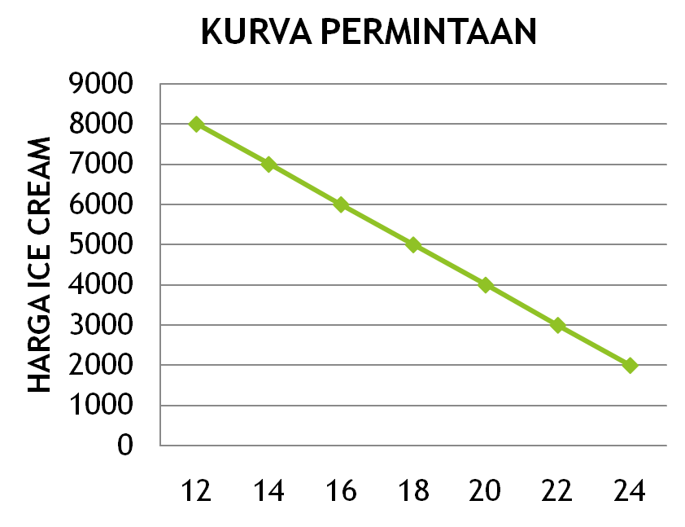
HARGA ICE CREAM | JUMLAH YANG DIMINTA
8.000 | 12
7.000 | 14
6.000 | 16
5.000 | 18
4.000 | 20
3.000 | 22
2.000 | 24
JUMLAH YG DIMINTA

Slide 7
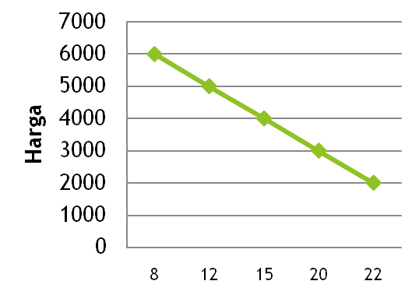
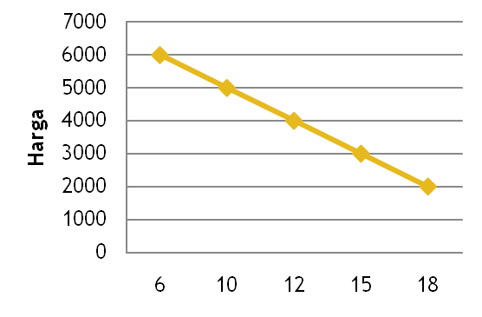
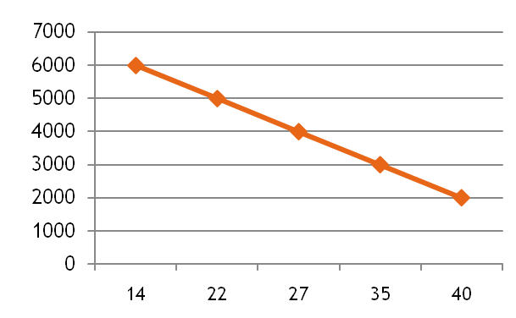
Permintaan perseorangan & permintaan pasar
Harga | Jumlah yang diminta
 | Permintaan MAYA | Permintaan BANU | Permintaan pasar
6000 | 8 | 6 | 14
5000 | 12 | 10 | 22
4000 | 15 | 12 | 27
3000 | 20 | 15 | 35
2000 | 22 | 18 | 40
Permintaan DIKA
Permintaan DINDA
Permintaan Pasar

Slide 8
Buat kurva permintaannya!
HARGA DURIAN | JUMLAH YANG DIMINTA (buah)
50.000 | 2
40.000 | 4
30.000 | 6
20.000 | 8
10.000 | 10

Slide 9
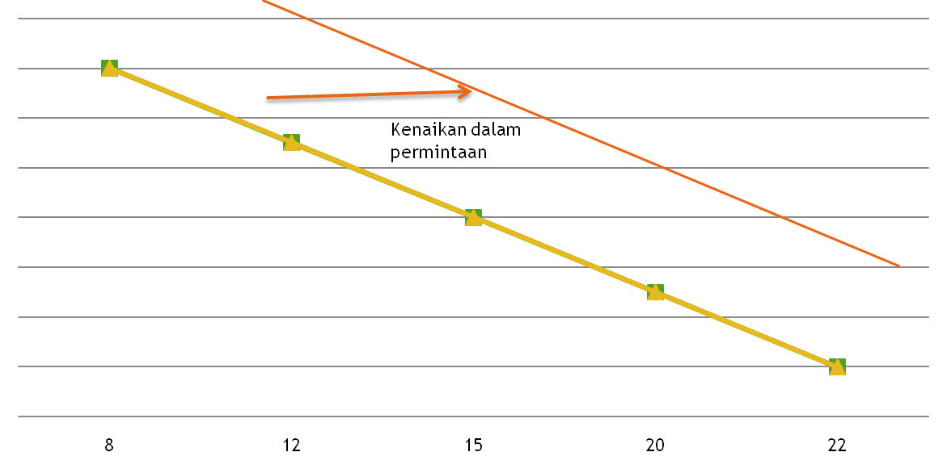
Pergeseran kurva permintaan
Terjadi ketika setiap penentu permintaan berubah, selain harga. Maka kurva permintaan bergeser.
Contoh: ketika tiba-tiba asosiasi kesehatan mengumumkan sebuah penemuan baru: org yg secara teratur memakan es krim akan hidup lebih lama, hidup lebih sehat. Bgmn pengaruh pengumuman ini terhadap permintaan pasar?

Slide 10
TEORI PENAWARAN
Teori penawaran menerangkan sifat para penjual dalam menawarkan sesuatu barang yang dijualnya

Slide 11
Penentu-penentu penawaran
Harga barang itu sendiri
Harga barang lain
Biaya produksi
Teknologi
Pajak
Ekspektasi
Jumlah penjual (pasar)
Notes:
Apabila harga barang yang ditawarkan mengalami kenaikan maka jumlah barang yang ditawarkan juga akan meningkat. Sebaliknya jika barang yang ditawarkan turun jumlah barang yg ditawarkan penjual juga akan turun. Misalnya harga sabun meningkat dari harga 2000 menjadi 3000 maka jumlah sabun mandi yang penjual tawarkan akan meningkat pula
Apabila harga barang pengganti meningkat maka penjual akan meningkatkan jumlah barang yang ditawarkan.penjual berharap konsumen akan beralih dari barang pengganti ke barang lain yang ditawarkan karena harganya lebih rendah contoh: harga kopi meningkat menyebabkan harga barang penggantinya yaitu teh lebih rendah sehingga penjual lebih banyak menjual the
Biaya produksi berkaitan dengan biaya yang digunakan dalam proses produksi seperti biaya untuk mmbeli bahan baku, gaji pegawai biaya untuk bahan2 pendukung lainnya. Apabila biaya produksi meningkat maka harga barang2 diproduksi akan tinggi akibatnya produsen akan menawarkan barang yang produksinya dalam jumlah yg sedikit. Hal ini karena produsen tidak mau rugi. Sebaliknya jika biaya produksi turun maka produsen akan meningkatnkan jumlah produksinya dengan demikian jumlah penawaran akan meningkat
Teknologi; adanya tknologi yg lebih modern akan memudahkan produsen dalam menghaslkan barang dan jasa , menggunakan mesin-mesin akan menurunkan biaya produksi dan akan memudahkan produsen unutuk menjual barang dalam jumlah yang banyak. Contoh untuk produksi 1 kg gula pasir biaya yang harus dikeluarkan perusahaan x sebesar 7 ribu harga jualnya 12.000 namun dg menggunakan mesin yg lebih modern biaya yg dikeluarkan hanya 6.000 dengan demikian perusahaan x dapat melakukan produksi yang lebih banyak. Dngan kemajuan teknologiproduksidapat ditambah dan biaya prodksi semakin murah.
Pajak : ketetapan pemerintah terhadap suatu produk. Dn berpengaruh terhadap tinggi rendhnya suatu harga . Jika suatu barang tersebut menjadi tinggi akibatnya permintaan akan berkurang sehingga penawaran juga akan berkurang
Ekspektasi atau perkiraan harga di masa depan. Jika perusahaan memperkirakan harga barang dan jasa naik sedangkan penghasilan masyarakat tetap maka perusahaan akan menurunkan jumlah barang dan jasa yang ditawarkan
Contoh saat krisis ekonomi harga baragn dan jasa naik sementara penghasilan tetap.. Maka perusahaan akan mengurangi jumlah produksi barang dan jasa karena takut tidak laku.

Slide 12
Hukum penawaran
Hukum penawaran pada dasarnya mengatakan bahwa makin tinggi harga sesuatu barang, semakin banyak jumlah barang trsebut ditawarkan oleh penjual. Sebaliknya, makin rendah harga barang semakin sedikit jumlah barang tersebut ditawarkan.

Slide 13
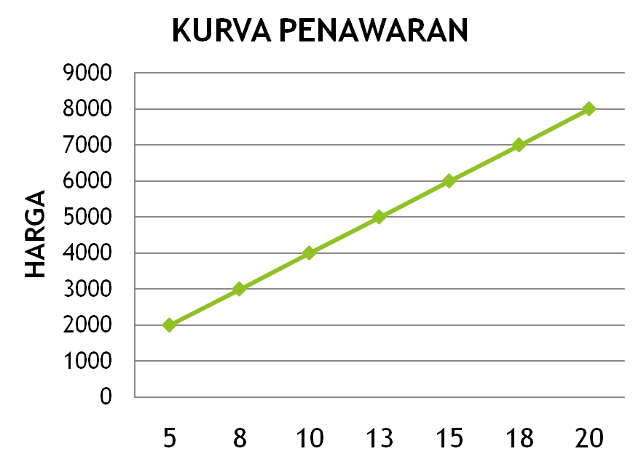
HARGA ICE CREAM | JUMLAH YANG DITAWARKAN
8.000 | 20
7.000 | 18
6.000 | 15
5.000 | 13
4.000 | 10
3.000 | 8
2.000 | 5

Slide 14
Buat kurva penawarannya!
HARGA BAKSO/MANGKOK | JUMLAH YANG DITAWARKAN
20.000 | 200
18.000 | 180
16.000 | 160
14.000 | 140
12.000 | 120

Slide 15
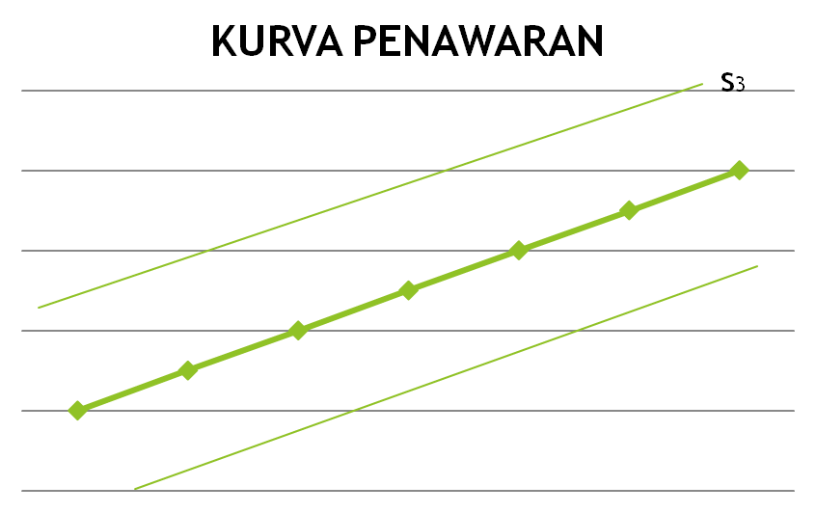
Pergeseran kurva penawaran
Terjadi pada saat setiap penentu penawaran, selain harga, berubah, maka kurva penawaran akan bergeser
s1
Penurunan dalam penawaran
s2
Peningkatan dalam penawaran
Notes:
Kurva penawaran dapat didefinisikan sebagai yaitu suatu kurva yang menunjukkan hubungan diantara harga suatu brang tertentu dengan jumlah barang tersebut yang ditawarkan.

Slide 16
KUIS
Harga gula naik maka kurva penawaran bagaimana
Notes:
Pergerakan dari kiri bawah ke kanan atas. Atau bergeser ke arah kanan .kiri

Slide 17
Udara dingin-jaket , mempengaruhi permintaan atau penawaran? kurva bergeser ke arah mana?

Slide 18
Udara panas-ice cream mempengaruhi kurva penawaran atau permintaan? Kurva bergeser ke arah mana

Slide 19
Pemerintah menaikkan harga pajak rokok

Slide 20
KUIS
5. Harga gula turun, bagaimana pengaruh perubahan ini terhadap penawaran ice cream?

Slide 21
6. Pendapatan meningkat terhadap pembelian pakaian. Kurva bergeser ke arah mana?

Slide 22
7. Teknologi meningkat terhadap produksi baju. Kurva bergeser ke arah mana?

Slide 23
8. Yg manakah dari hal berikut ini yg menyebabkan kurva penawaran bergeser ke kiri?
Perusahaan menghadapi masalah utk mendapatkan tambahan tenaga kerja?
Perusahaan menambah investasi untuk menaikkan produksi

Slide 24
KESEIMBANGAN (ekuilibrium)
Ekuilibrium adalah sebuah situasi ketika penawaran dan permintaan dalam keadaan seimbang
Hukum penawaran dan permintaan pernyataan bahwa harga setiap brang menyesuaikan diri untuk membawa penawaran dan permintaan tsb pd keseimbangan

Slide 25
Kurva keseimbangan
HARGA ICE CREAM | JUMLAH YANG DIMINTA | JUMLAH YG DITAWARKAN | SIFAT INTERAKSI
8.000 | 200 | 600 | KELEBIHAN PENAWARAN
7.000 | 270 | 580 | KELEBIHAN PENAWARAN
6.000 | 350 | 500 | KELEBIHAN PENAWARAN
5.000 | 400 | 400 | KESEIMBANGAN
4.000 | 450 | 350 | KELEBIHAN PERMINTAAN
3.000 | 550 | 320 | KELEBIHAN PERMINTAAN
2.000 | 600 | 300 | KELEBIHAN PERMINTAAN
PENAWARAN
KELEBIHAN PENAWARAN
EKUILIBRIUM
KELEBIHAN PERMINTAAN
PERMINTAAN
Notes:
Kelebihn permintaan; jumlah barang yangdiminta lebih besar daripada yg ditawarkan, kompetisi akan terjadi diantara pembeli,harga akan naik utk mendorong jumlah permintaan dan penawwaran ke arah keseimbangan
Kelebihan penawaran: ketika jumlah barang yg ditawarkan lebih besar daripada yg diminta. Kompetisi akan terjadi antar penjual, akibat stok barang yang banyak, sedangkan pembelinya. Maka harga akan turun untuk mencapai keseimbangan.

Slide 26
Pasar Pizza memiliki skedul permintaan dan penawaran berikut ini
1. Gambarkan kurva permintaaan dan penawarannya. Berapakah harga dan kuantitas ekuilbrium pada pasar ini?
2. Jika harga aktual di pasar ini berada di atas harga ekuilibrium apa yg kira-kira akan menggerakkan pasar ke arah ekuilibriumnya?
3. Jika harga aktual berada di bawah harga ekuilibriumnya apa yang menggerakkan pasar ke arah ekulibriumnya?
HARGA | KUANTITAS YG DIMINTA | KUANTITAS YG DITAWARKAN
40000 | 135 | 26
50000 | 104 | 53
60000 | 81 | 81
70000 | 68 | 98
80000 | 53 | 110
90000 | 39 | 121

Slide 27
Misalkan permintaan dan ;penawaran telur pada berbagai tingkat harga di dlm sesuatu pasar sbg berikut
Berdasarkan data di samping buatlah kurva permintaan dan penawarannya. Pada tingkat harga berapakah keseimbangan di pasar tercapai dan berapakah jumlah barang yg diperjualbelikan?
Apakah yg berlaku pada harga 900
Apakah yg berlaku pada harga 1200
Apabila pendapatan masyarakat bertambah, perubahan yg bagaimanakah yg anda ramalkan akan terjadi dari data di atas?
HARGA | KUANTITAS YG DIMINTA | KUANTITAS YG DITAWARKAN
800 | 1500 | 900
900 | 1300 | 1000
1000 | 1250 | 1250
1100 | 1000 | 1400
1200 | 800 | 1500

Slide 28
Elastisitas permintaan
PERUBAHAN JUMLAH BARANG YANG DIMINTA SEBAGAI AKIBAT PERUBAHAN HARGA
Ed=
Permintaan inelastis, bila persentase perubahan permintaan lebih kecil dari persentase perubahan harga, Ed<1, barang yang mempunyai sifat inelastis adalah barang kebutuhan pokok (jagung, beras)
Permintaan unitary. Bila persentase perubahan permintaan sama dengan persentase perubahan harga
Permintaan elastis:persentase perubahan permintaan lebih besar dari persentase perubahan harga, Ed>1. barang yang sifatnya elastis adalah barang sekunder dan tersier.
Permintaan inelastis sempurna; bila persentase perubahan permintaan sebesar 0% sedangkan persentase perubahan harga x %. Barang yg sifatnya inelastis sempurna adalah barang yang harganya murah. (ketumbar, garam)
Permintaan elastis sempurna: bila persentase perubahan permintaan sebesar x% dan persentase perubahan harga sebesar 0% (tidak da perubahan), bbm

Slide 29
Elastisitas penawaran
TINGKAT KEPEKAAN JUMLAH BARANG YANG DITAWARKAN SEBAGAI AKIBAT PERUBAHAN HARGA
Penawaran inelastis terjadi persentase perubahan penawaran lebih kecil dari persetase perubahan harga. Koefisien Ed<1
Penawaran unitary:persentase perubahan penawaran sama dengan persentase perubahan harga
Penawaran elastis terjadi jika persentase perubahan penawaran lebih besar dari persentase perubahan harga koefisien Ed>1
Penawaran inelastisitas sempurna:persentase perubahan penawaran 0% sedagkan perubahan harga x persen

